Slide 1



사랑의 초상화
7과 2026년 8월 15일

Slide 2
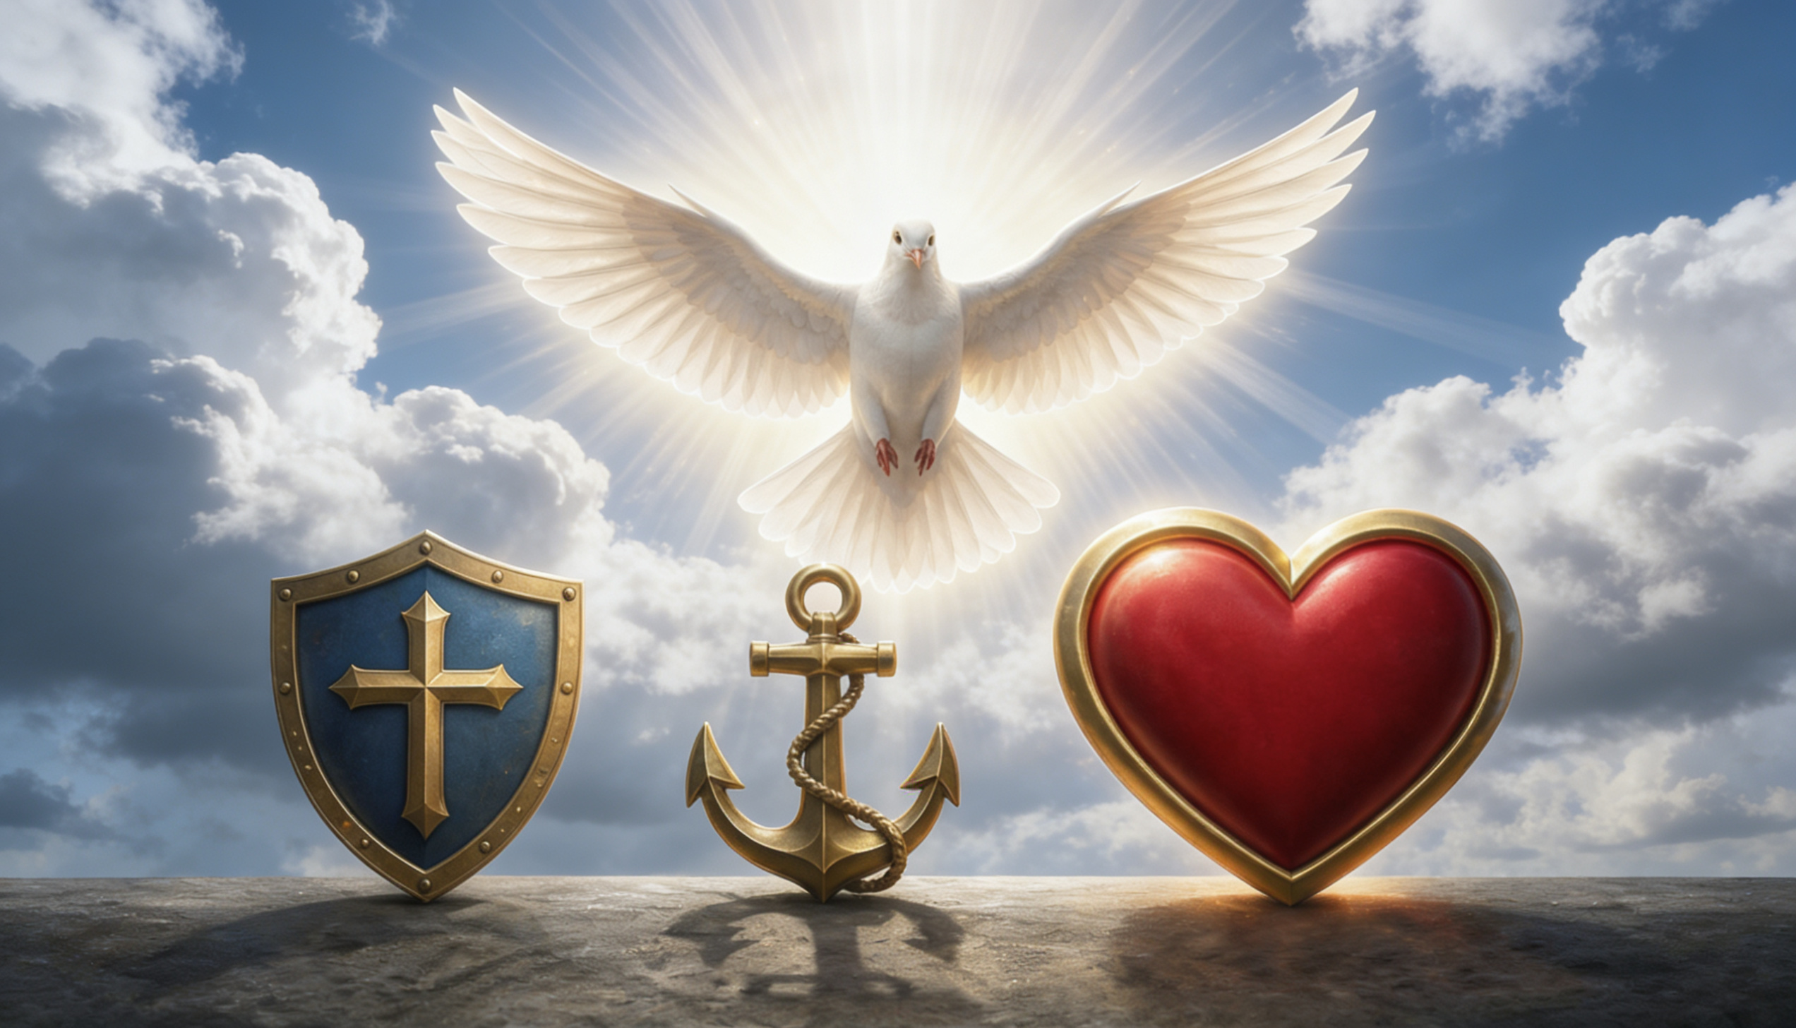
“그런즉 믿음, 소망, 사랑, 이 세 가지는 항상 있을 것인데
그 중에 제일은 사랑이라”
(고전 13:13)

Slide 3
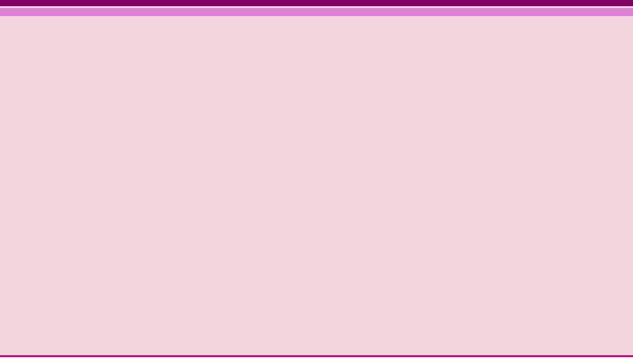


고린도전서 13장은 “사랑”장으로 알려져 있습니다. 이 사랑은 애정관계의 사랑보다 더 깊은 하나님의 사랑을 말합니다.
바울은 하나님께서 우리 마음에 부어 주신 사랑을(롬 5:5) 삶 속에서 어떻게 증거하며 살 수 있는 지 잘 설명합니다.
우리의 모든 행동의 동기와 원동력은 사랑에서 나오고, 사랑은 우리가 알고 지내는 사람들을 복되게 하고 싶은 소망을 일으킵니다.
사랑의 초상화
절대적인 사랑
가장 훌륭한 길
사랑의 특성들
사랑의 행동들
사랑이 하지 않는 행동들
예수님의 초상화
오래 인내하고 견디는 사랑
가장 위대한 미덕들

Slide 4


절대적인 사랑

Slide 5




가장 훌륭한 길
“여러분은 더욱 큰 은혜의 선물을 사모하십시오. 나는 여러분에게 더 좋은 길을 보여 드리겠습니다.” (고전 12:31)
바울이 고린도전서 13장에서 말하는 사랑은 무엇이며, 왜 그 사랑이 다른 영적 선물들보다 뛰어난 것입니까? (고전 12:31-13:3)
헬라어는 사랑을 네 가지로 구분했습니다. 바울은 그중 ‘아가페, 즉 사랑하는 사람이 잘 되기를 원하는, 이타적이고 무조건적이며 깊은 배려가 담긴 사랑을 선택했는데, 요한도 “하나님은 사랑이시라”(요일 4장 8절)는 말씀에서 같은 단어를 사용했습니다.
아가페 사랑이 없이는 그 어떤 영적 선물들도 가치가 없는 것입니다. 실지로 우리의 모든 행동과 생각에 아가페 사랑이 깃들어 있어야 합니다.
예수님은 불법(죄)가 더욱 강해질 것이고, 그로 인해 아가페 사랑이 식어질 것이라고 경고하셨습니다(마 24:12). 그러나 우리는 마음속에, 가정에, 그리고 우리 교회에 이런 일이 일어나도록 방치하면 안됩니다.

Slide 6

사랑의 특성들

Slide 7


사랑의 행동들
“사랑은 오래 참고 친절하며;…진리와 함께 기뻐합니다; 사랑은 모든 것을 참으며 모든 것을 믿으며 모든 것을 바라고 모든 것을 견딥니다.” (고전 13:4-7)
오래 참고
친절하고
진리와 함께 기뻐함
makrothymeō: 인내함, 참고, 견딤
인내하고 다른 사람의 실수를 너그럽게 받아 줌
jrēsteuomai : 자비를 베품
자비롭고 인정 많음
synjairō: 위로하고, 축하함
진리를 옹호하는 사람들과 같이 기뻐함
모든 것을 참음
stegō: 침묵으로 덮음, (인내심을 갖고 견딤)
타인의 결점을 드러내지 않고 감추며 침묵을 지킴
모든 것을 믿음
pisteuō: 믿음을 갖고, 신뢰함, 신용함
비난하는 대신, 긍정적인 쪽으로 해석해 줌
모든 것을 바라고
Elpizō: 기다림, 신뢰함
항상 좋은 일을 소망함
모든 것을 견딤
hypomenō: 저항함, 견딤, 꿋꿋하게 버팀, 인내함
고난, 시련, 박해를 견딤

Slide 8


사랑이 하지 않는 행동들
질투하지 않고
zeloō: 불타오르는 감정으로 끓어오름
재능이나 미덕을 가진 사람들을 시기하지 않음
자랑하지 않으며
perpereuomai : 자랑하다, 뽐내다
다른 사람들의 칭찬을 바라지 않음
잘난 체하지 않음
fysioō: 부풀어 오름, 우쭐해지다
자신을 과대평가하지 않음
무례하지 않으며
asjēmoneō: 부적절하게 행동하다
사회적·도덕적 규범을 따름
이기적으로 행동하지 않고
zēteō: 찾다
다른 사람의 유익을 위해 자신의 권리를 포기함
도발 당할 때 성급히 굴지 않음
paroxynō : (감정을) 자극함, 부추김, 몹시 화나게 함
성질이 급하거나, 지나치게 예민하게 반응하지 않음
악한 것을 생각지 않음
logizomai : 재고 조사함
피해가 발생했을 때 용서하고 개의치 않음
불의를 기뻐하지 않고
jairō: 쾌활함, 행복함, 몸 상태가 좋음
남의 실수를 기뻐하지 않고, 그것을 바로잡으려 함
“…질투하지 않고; 자랑하지 않으며, 잘난 체하지 않습니다; 사랑은 버릇없이 행동하지 않고, 이기적이거나 성내지 않으며, 악한 것을 생각하지 않습니다, 불의를 기뻐하지 않고…” (고전 13:4-7)

Slide 9

예수님의 초상화
“내 계명은 이것이다. 내가 너희를 사랑한 것과 같이, 너희도 서로 사랑하여라.” (요 15:12)
구타와 모욕과 멸시를 견디셨습니다
(마 27:27-31)
친절(긍휼)을 베풀며
누구든지 고통당하는 사람이라면 돌보셨습니다.
오래 참으며
진리와 함께 기뻐하고
진리를 확신을 가지고 명확하게 가르치셨습니다.
모든 것을 참고(덮으심)
죄 지은 여인을 정죄하지 않으시고 용서하심
모든 것을 믿으며
삭개오의 진심을 믿어주심
(눅 19:8-9)
모든 것을 바람
12명의 제자들이 ‘불가능한 임무’를 수행할 수 있도록 준비시키심
모든 것을 견디심
굶주림과 거절, 고통, 그리고 박해를 견뎌냈습니다.
(요 8:10-11).

Slide 10

오래 인내하는 사랑
“내 계명은 이것이다. 내가 너희를 사랑한 것과 같이, 너희도 서로 사랑하여라.” (요 15:12)
시기하지 않으며
사람들의 칭송을 피하시고, 멸시당하는 사람들과 어울리심
자랑하지 않으며
우주의 왕이셨지만, 자랑하지 않으심
잘난 체하지 않음
가장 미천한 일을 찾아 하심
무례하지 않으심
모든 사람을 예의와 품위를 갖추어 대하심
이기적으로 행동하지 않고
언제나 아버지 하나님의 뜻을 행하심 (요 6:38).
도발 당해도 성급히 굴지 않음
폭력을 당할 때에도 정중하게 대응하심
(요 18:22-23)
악한 것을 생각지 않음
자신을 십자가에 못 박은 자들을 용서해 달라고 기도하심
(눅 23:34)
불의를 기뻐하지 않고
바리새인들의 악행을 엄숙하게 꾸짖으심 (마 23:27-28)

Slide 11


오래 인내하고 견디는 사랑

Slide 12




가장 위대한 미덕들
“그러므로 믿음, 희망, 사랑, 이 세가지는 항상 남아 있을 것이며 그 중에 제일 큰 것은 사랑입니다.”
(고전 13:13)
고린도 교인들의 행동을 보면 그들이 사랑하지 않았다는 다는 것을 알 수 있습니다. 그들은 시기하고, 자랑하며, 교만했고, 무례하게 행동했으며, 이기적이고, 쉽게 화를 내고, 악의를 품었으며, 죄악을 용납했습니다.
그들의 예를 본 우리는 성령님의 선물들을 올바르게 사용하기 위해, 바울이 가르쳐 준 대로, 그들의 잘못을 버리고 사랑의 덕을 풍성히 갖추어야 합니다. 바울은 또 우리에게 믿음과 소망, 두 덕목을 품으라고 권면합니다.
예수님께서 다시 오실 때 죄는 제거될 것이며, 우리는 그분과 함께 영원한 생명을 누릴 것입니다. 그때가 되면 예언이나 방언, 그 밖의 은사들은 물론 믿음과 소망도 더 이상 필요하지 않게 될 것입니다. 그러나 사랑은 영원히 계속 될 것입니다(고전 13:8).

Slide 13

“하나님은 사랑이십니다. 아버지 하나님과 아들 하나님의 사랑은 모든 믿는 사람들의 품성의 특성이기도 합니다. 하나님은 말씀을 통해 이 거룩한 사랑을 사람들에게 내려 주십니다. 그리고 하나님은 진리로 (사람의) 지성을 일깨우십니다. 성령님은 거룩한 사역에 협력하는 사람들에게 임하십니다. 성령님은 (사람의) 마음과 성품을 변화시키셔서, 눈으로 볼 수 없는 분을 경험하게 하시고, 끝까지 인내하고 견디도록 도우십니다. 온전한 사랑은 오직 진리를 믿고 성령님을 받아들임으로써 경험할 수 있습니다.”
엘렌 화잇 (우리를 돌보시는 하나님, 10월 9일)

